Slide 1


Efecto GRIT en estudiantes universitarios
Propuesto por:
María Fátima Robledo Mireles
César Armando Torres Sarmiento
Raúl Azahel Garza Esparza
Jorge Adrián Garza Llanas

Slide 2
Índice
Introducción
Objeto de estudio y preguntas de investigación
Justificación
Hipótesis
Objetivos
Objetivo general
Objetivos específicos
Estado del arte
Metodología
Cronograma
Referencias

Slide 3

Introducción
El concepto de Grit, que ha sido definido como perseverancia en el esfuerzo y consistencia en los intereses para la consecución de unos objetivos, ha recibido una gran atención por sus posibilidades de predecir el éxito en diferentes ámbitos.
Nuestro presente estudio busca validar la escala GRIT en estudiantes universitarios de la Fac. de Ingeniería Mecánica y Eléctrica.

Slide 4
Objeto de estudio y preguntas de investigación
Validación de la escala GRIT en estudiantes universitarios de La FIME, durante el semestre Ago-Dic 2022.
¿Afecta el índice GRIT en los proyectos de los estudiantes?
¿Será que…los estudiantes de La FIME tienen una escala grit menor a 3, y por esa razón no todos culminan sus estudios?

Slide 5
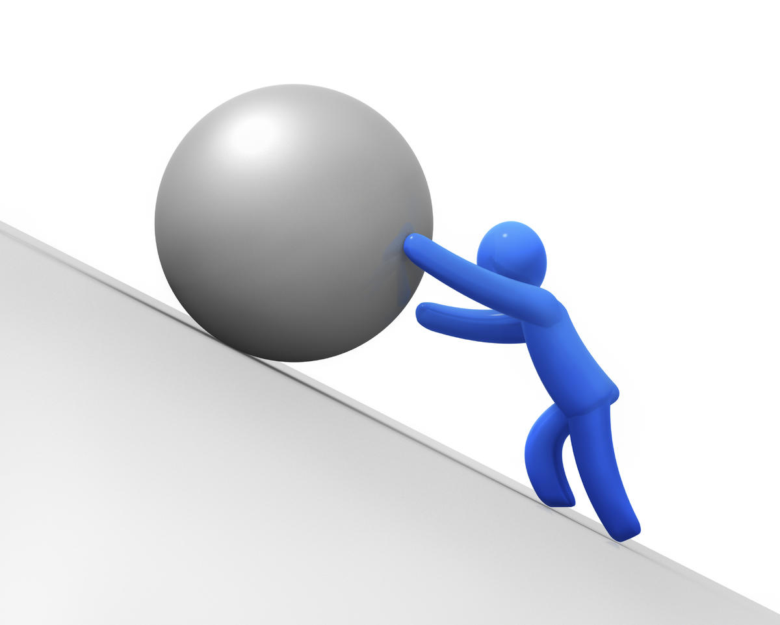
Justificación
Es importante el compromiso y la persistencia, dos virtudes fundamentales para lograr lo que quieres.
La gente con alto GRIT (4-5) es más perseverante que el resto, tienen una mentalidad más positiva y dedican más atención, horas y esfuerzo por cumplir sus objetivos (prácticamente cualquiera que se propongan).
No se busca aprobar ni desaprobar la escala GRIT en los estudiantes, sino, utilizarla como métrica y conocer en esta herramienta la influencia que tienen los alumnos al perseguir sus metas, o simplemente cambiarlas por otras frente al fracaso.

Slide 6
Hipótesis
Supuestos preliminares:
Semestre tras semestre, los alumnos de la FIME inician una carrera universitaria con el fin de concluirla en un plazo determinado (4-5 años de estudio). Pero, si bien es cierto, no todos logran cumplir dicha meta. Algunos pausan sus estudios, otros simplemente desertan y buscan otro objetivo.
Hipotesis:
Se busca conocer la pasión e interés de los estudiantes de la FIME ante las metas a largo plazo (carrera universitaria) mediante una herramienta llamada, Test de escala GRIT. Suponiendo así que, a más avanzado conocimiento (semestre) se obtiene un mejor puntaje GRIT.

Slide 7
Objetivo general
Se busca mediante la herramienta ya mencionada, validar el índice GRIT de estudiantes universitarios de todos los semestres y carreras que estudien en la Facultad de Ingeniería Mecánica y Eléctrica.
Objetivos específicos
Conocer por medio del test GRIT el índice de los estudiantes que sean encuestados.
Determinar si hay una muestra del universo que tenga un alto índice de compromiso y persistencia para cumplir los objetivos planeados.

Slide 8
Estado del arte
En julio del 2004, 1.218 cadetes de West Point se sometieron al test de la Escala del Grit. El talento de un cadete no tiene nada que ver con su grit y viceversa.
En resumidas cuentas, con independencia del ámbito que fuera, los grandes triunfadores tenían una feroz determinación que actuaba de dos formas. En primer lugar, exhibían una fortaleza y tenacidad fuera de lo común. Y en segundo, sabían, a un nivel muy profundo, lo que querían en la vida. No solo tenían determinación, sino que además sabían adónde querían llegar. Esta combinación de pasión y perseverancia era lo que distinguía a los grandes triunfadores. En otras palabras, tenían grit.
¿Cómo se puede medir algo tan intangible? las preguntas estan vinculadas con la perseverancia. ¿Tus intereses cambian de un año para otro? Y ¿Has estado obsesionado con una cierta idea o proyecto que ha dejado de interesarte al poco tiempo?

Slide 9
Metodología
Se llevará a cabo una investigación no experimental longitudinal con una técnica de campo basada en encuestas. una vez que se realicen, al equipo de investigadores les arrojaran los resultados y así sabremos que constantes y capaces son para concretar metas, proyectos y objetivos.

Slide 10
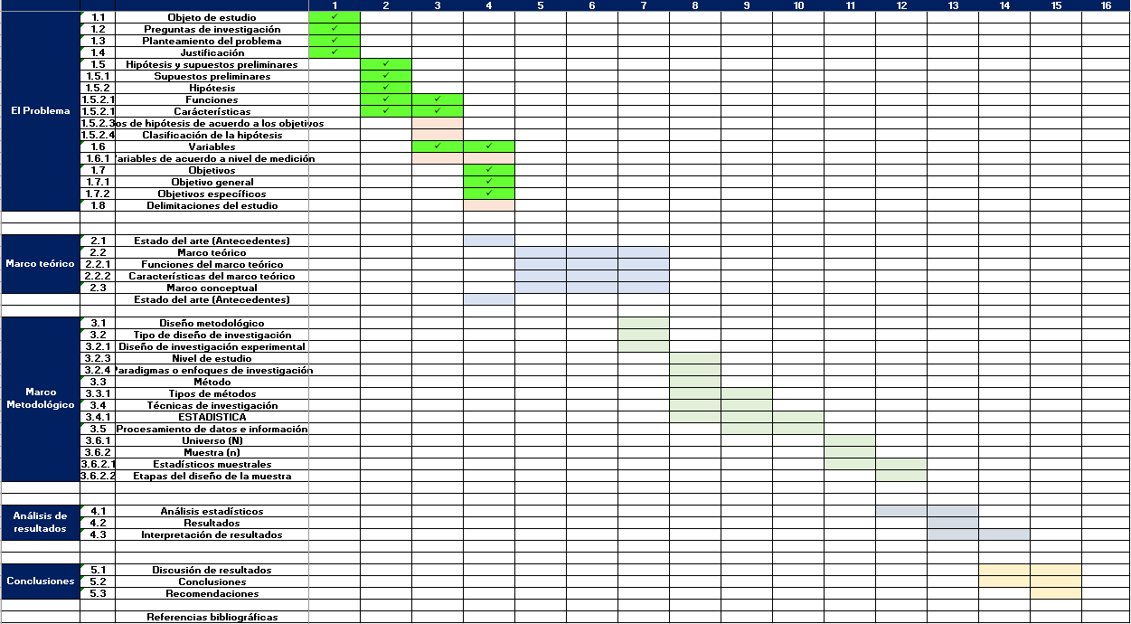
Cronograma

Slide 11
Refencias
Barriopedro, M. I., Quintana, I., & Ruiz, L. M. (2018). La perseverancia y pasión en la consecución de objetivos: Validación española de la Escala Grit de Duckworth. RICYDE. Revista Internacional de Ciencias del Deporte, 14(54), 297-308.
Duckworth, A. (2016). GRIT El poder de la pasión y la perseverancia. URANO.

